Slide 1
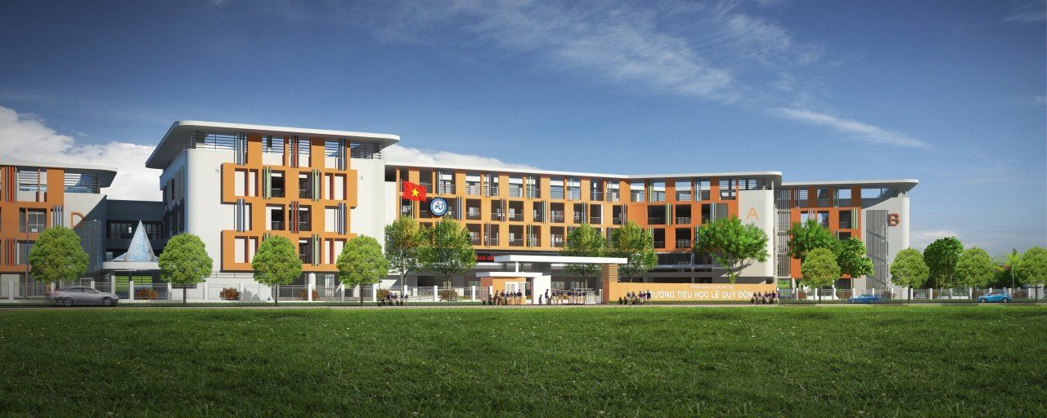

Chào mừng các con đến với môn Tin học
LỚP 5
TUẦN 2

Slide 2


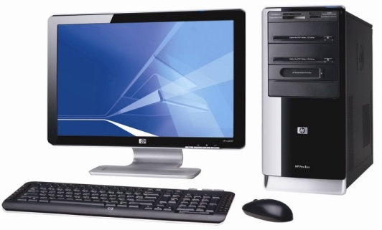
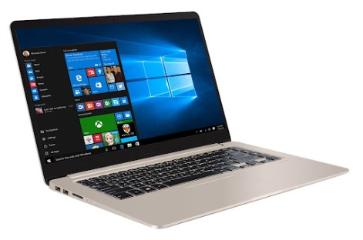
ĐỒ DÙNG CẦN CHUẨN BỊ
SGK TIN HỌC LỚP 5
VỞ GHI BÀI
MÁY TÍNH ĐỂ BÀN HOẶC
MT XÁCH TAY (NẾU CÓ)

Slide 3

Chủ đề 1: KHÁM PHÁ MÁY TÍNH
Bài 2: Luyện tập
(SGK trang 14 )

Slide 4
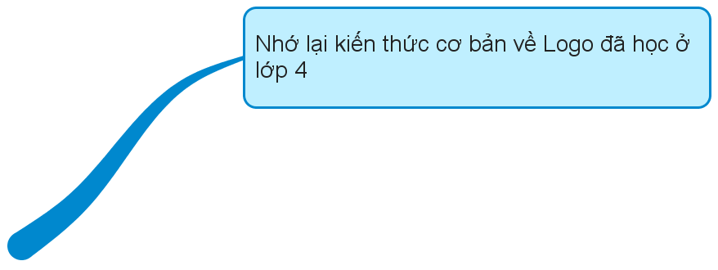

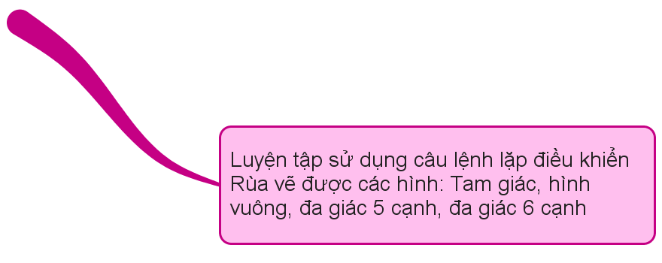
- Rèn luyện kĩ năng điều khiển cửa sổ và cách hiển thị các biểu tượng trong mỗi ngăn của cửa sổ;
- Luyện tập phối hợp sử dụng hai ngăn của cửa sổ để thực hiện các thao tác tạo, mở, sao chép, xóa thư mục.

Slide 5
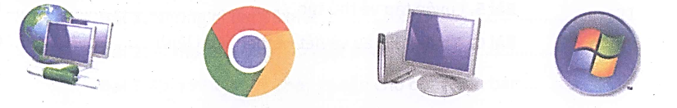
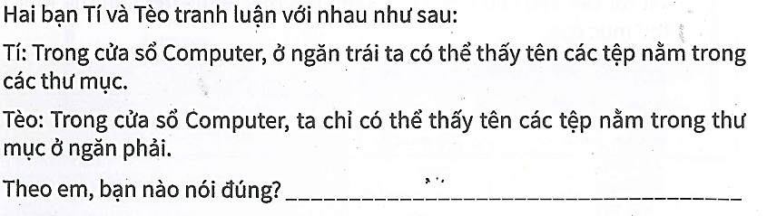
KHỞI ĐỘNG
1. Theo em đâu là biểu tượng của chương trình quản lí tệp và thư mục?
A
B
C
D
2.
Bạn Tèo nói đúng

Slide 6
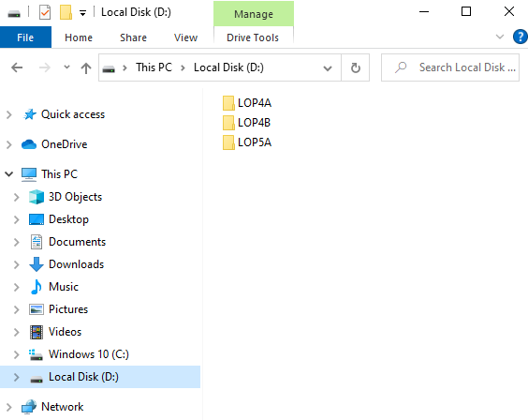
A. HOẠT ĐỘNG THỰC HÀNH
Bài 1 - SGK tr.14
a) Khởi động chương trình quản lí tệp và thư mục. Điều khiển để ngăn trái và ngăn phải hiển thị giống như hình rồi trả lời câu hỏi: Trong ổ (D:) có những gì?
Đáp án: Trong ổ (D: ) có 3 thư mục: LOP4A, LOP4B, LOP5A.

Slide 7
b) Thay đổi cách hiển thị các biểu tượng trong ngăn phải lần lượt theo các dạng sau:
- Các biểu tượng cỡ nhỏ.
- Các biểu tượng cỡ lớn.
- Các biểu tượng cỡ rất lớn.
- Các biểu tượng cỡ trung bình.
- Các biểu tượng sắp xếp kiểu chi tiết.
- Các biểu tượng sắp xếp kiểu danh sách.

Slide 8
Bài 2 - SGK tr.15
Phối hợp sử dụng 2 ngăn của cửa sổ, thực hiện các thao tác: tạo, mở, sao chép thư mục:
a) Thực hiện sao chép thư mục KHIEM từ thư mục TO1 nằm trong thư mục LOP4A sang thư mục TO1 nằm trong thư mục LOP5A theo hướng dẫn.
b) Thực hiện sao chép các thư mục AN, BINH từ thư mục TO1 nằm trong thư mục LOP4A sang thư mục TO1 nằm trong thư mục LOP5A tương tự như hướng dẫn ở trên.

Slide 9

* Lưu ý: Để thực hành được theo yêu cầu, đầu tiên các em cần:
- Tạo thư mục LOP4A là thư mục trên ổ đĩa (D:)
- Thư mục LOP4A có thư mục con: TO1
- Thư mục TO1 có các thư mục con: AN, BINH, KHIEM.

Slide 10

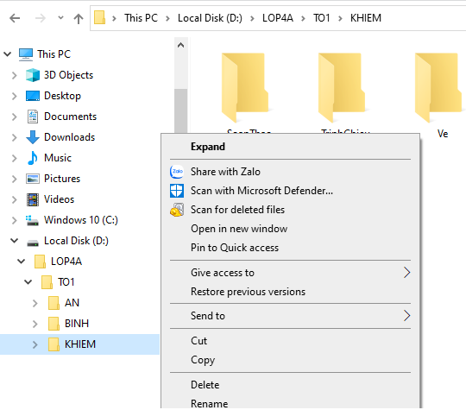
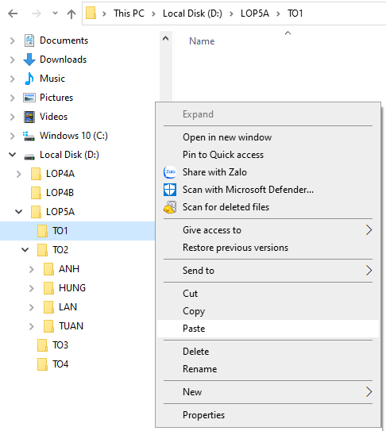
HƯỚNG DẪN
B1: Điều khiển để ngăn trái hiển thị như hình dưới. Nháy chuột phải vào thư mục KHIEM rồi chọn Copy (Sao chép).
B2: Trong ngăn trái, nháy chuột phải vào thư mục TO1 nằm trong thư mục LOP5A rồi chọn Paste (Dán).

Slide 11
THỰC HÀNH NẾU CÓ MÁY TÍNH

Slide 12

Chủ đề 1: KHÁM PHÁ MÁY TÍNH
Bài 2: Luyện tập
(SGK trang 15 - Tiết 2 )

Slide 13
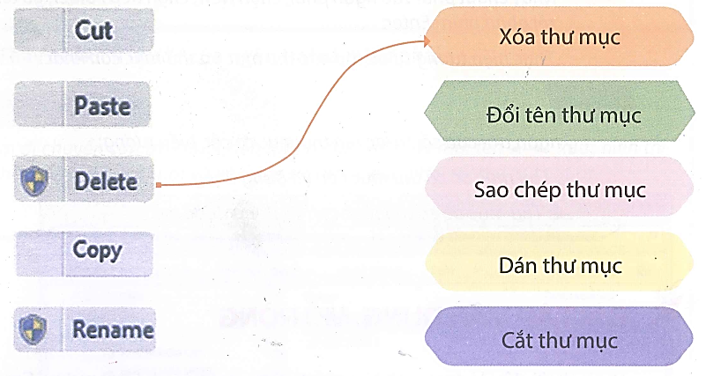
ÔN BÀI CŨ
1. Nối theo mẫu

Slide 14
B. HOẠT ĐỘNG ỨNG DỤNG, MỞ RỘNG
Bài 1 - SGK tr. 15
Điều khiển để ngăn trái, ngăn phải hiển thị như hình. Thực hiện sao chép hai tệp Bai1SoanThao.docx và Bai2SoanThao.docx từ thư mục SoanThao, trong thư mục KHIEM của LOP4A sang thư mục LAN, trong thư mục TO2 của LOP5A theo hướng dẫn.

Slide 15
* Lưu ý: Để thực hành được theo yêu cầu, đầu tiên các em cần:
- Tạo thư mục SoanThao là thư mục con của KHIEM trong thư mục LOP4A
- Tạo 2 tệp Bai1SoanThao.docx và Bai2SoanThao.docx trong thư mục SoanThao

Slide 16
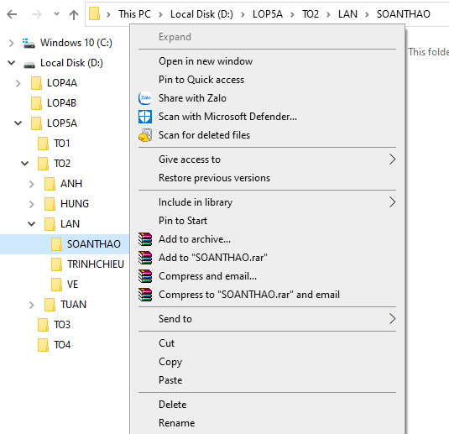
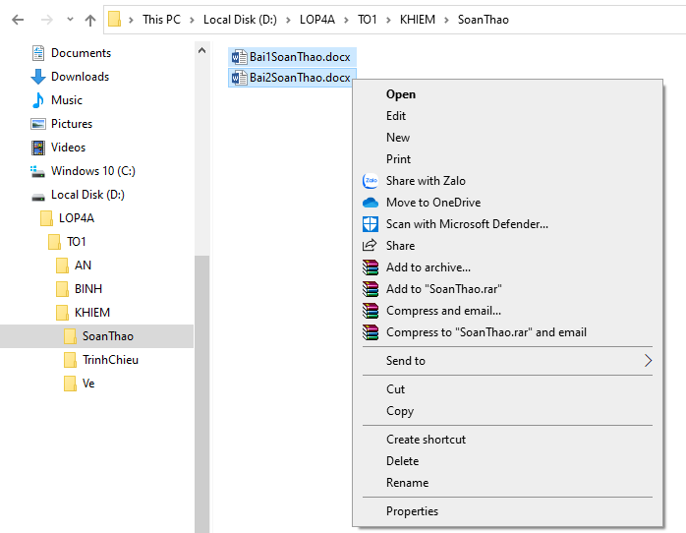
HƯỚNG DẪN
- B1: Trong ngăn phải, nhấn giữ phím SHIFT đồng thời nháy chọn hai tệp Bai1SoanThao.docx và Bai2SoanThao.docx, nháy chuột phải rồi chọn Copy.
- B2: Trong ngăn trái, nháy chuột phải vào thư mục SOANTHAO rồi chọn Paste.
? Tại sao phải nhấn giữ phím Shift khi nháy chọn 2 tệp??

Slide 17
Bài 2 – SGK Ttr.17
Em hãy cho biết các thao tác cần làm trước khi quyết định xóa thư mục LOP4A?
Có thể xoá thư mục LOP4A sau khi các tệp lưu trong thư mục LOP4A đã được sao chép (lưu trữ) sang thư mục LOP5A.
Vậy nên: Cần kiểm tra và lưu trữ các tệp cần thiết trước khi quyết định xóa một thư mục nào đó.

Slide 18
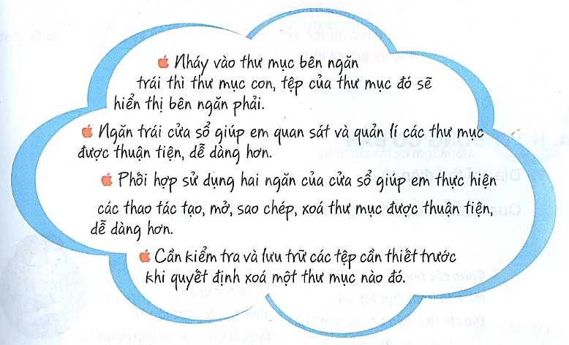

Em cần ghi nhớ

Slide 19
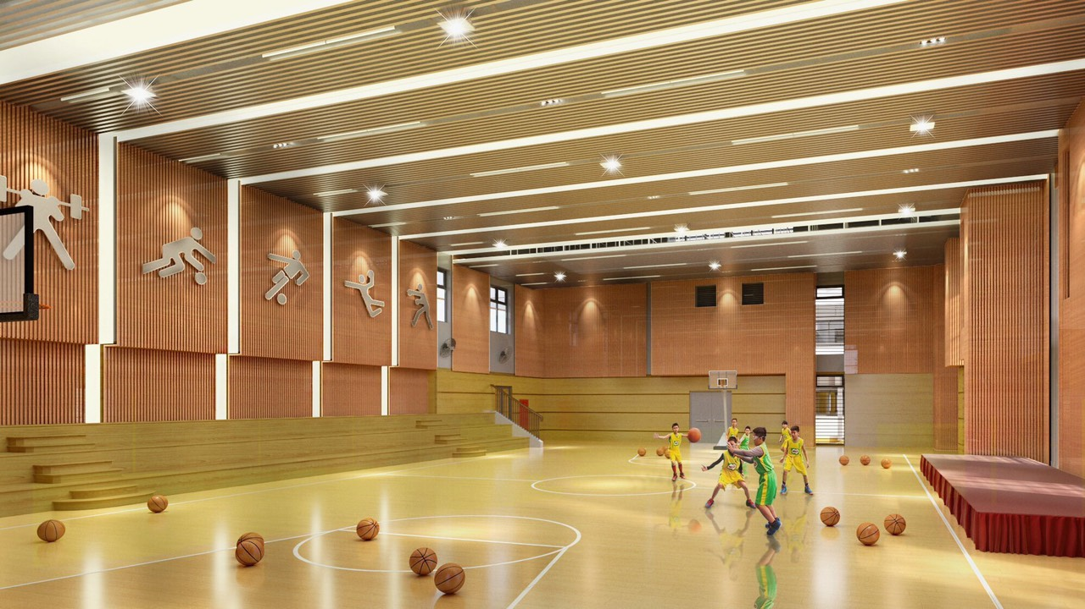

Chúc các em chăm ngoan, học giỏi!

